Slide 1
MVC
Model view controler

Slide 2
Ce este si ce NU este MVC?
MVC este o structura, un mod de gandire
MVC este o un model arhitectural
MVC nu este un framework

Slide 3

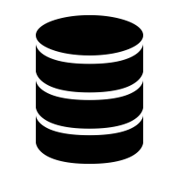

STRUCTURA
V I E W
M O D E L
Client
Chrome/ Firefox/Internet Explorer
HTML/CSS/JavaScript
Baza de date
MySql/MongoDB
Contine intreaga informatie
C O N T R O L L E R
Server
Linux/WindowsServer
Limbaj PHP,Ruby,Python

Slide 4
MODEL
Adauga / obtine informatii din BD
Proceseaza date din sau catre BD
Comunica DOAR cu Controller-ul

Slide 5
VIEW
Singurul element vazut de utilizator
Foloseste HTML/CSS
Comunica doar cu Controllerul

Slide 6
CONTROLLER
Proceseaza cereri de GET/POST/PUT/DESTROY etc
Element intermediar
Ia informatii de la utilizator
Proceseaza informatia si o trimite la DB daca e necesar
Primeste informatii de la BD
Comunica cu View-ul

